Slide 1
Бункерный рынок в регионе Балтийского и Северного морей. Кратко- и среднесрочный прогноз
Анатолий Белов
Санкт Петербург, 19.06.2014

Slide 2
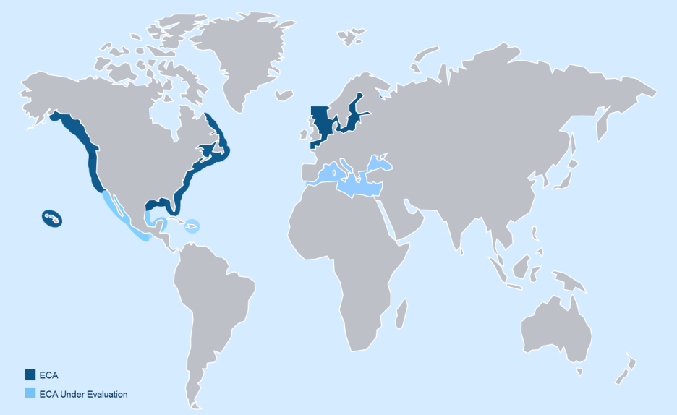
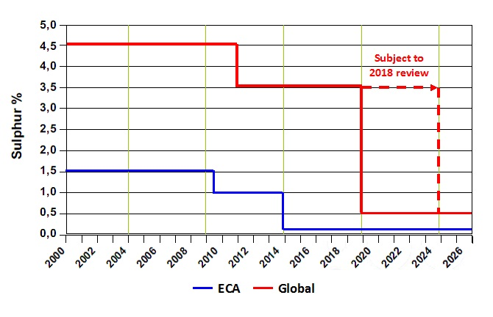
Суть вопроса
Зоны контроля выбросов
    Более жесткие нормы в зонах контроля выбросов (Emission Control Areas)
      Северное Море
      Балтийское Море
      Пролив Ла-Манш
      Побережье США и Канады
    Сокращение сернистых соединений в выбросах:
      ECA: к 2015 году с 1% до 0.1%
      Во всем мире (план): к 2020 (2025) с 3.5% до 0.5%
    Также обсуждается дата введения ограничения выбросов азотистых соединений
Мазут как топливо обеспечивающее 90% сегодняшнего морского транспорта не отвечает новым нормам
Источник: внутренняя информация Bomin

Slide 3
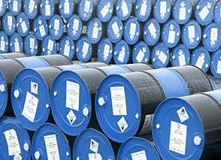
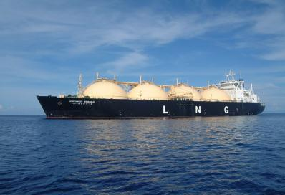
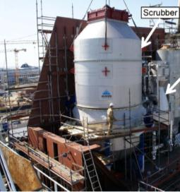
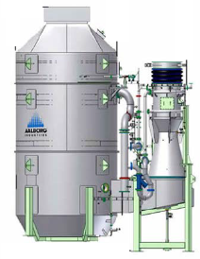
Три основных решения вопроса для судовладельцев: МГО, СПГ и газоочистка
Морское Дизельное Топливо (MGO)
Сжиженный Природный Газ (LNG)
Тяжелый Мазут + Газоочистка (Скраббер)
Нефтепродукт с низким содержанием серы (<0.1%)
Природный газ охлажденный до -160° C, температура при которой газ становится жидким
Скраббер: стационарная установка для очистки выхлопных газов от серы
Относительно небольшие первичные инвестиции
Действующие логистика и инфраструктура, отработанные каналы поставок
Значительное удорожание операционных расходов (разница в цене с мазутом мин. 250 долларов за тонну)
Необходимые дополнительные инвестиции в будущем (для снижения выбросов NOx)
Решение всех вопросов связанных с экологией надолго вперед
Возможное значительное удешевление стоимости топлива
Значительные первичные инвестиции связанные со строительством новых или переоборудованием имеющихся судов
Недостаточно ликвидный рынок СПГ и отсутствие действующей инфраструктуры снабжения
Наличие действующей инфраструктуры поставок топлива
Относительно невысокая цена топлива, привычные риски
Значительные первичные инвестиции связанные с приобретением и установкой оборудования (2–6 млн. евро)
Значительное количество открытых вопросов: большой вес оборудования, утилизация отходов, дополнительные операционные и т.д.
Источник: внутренняя информация Bomin

Slide 4
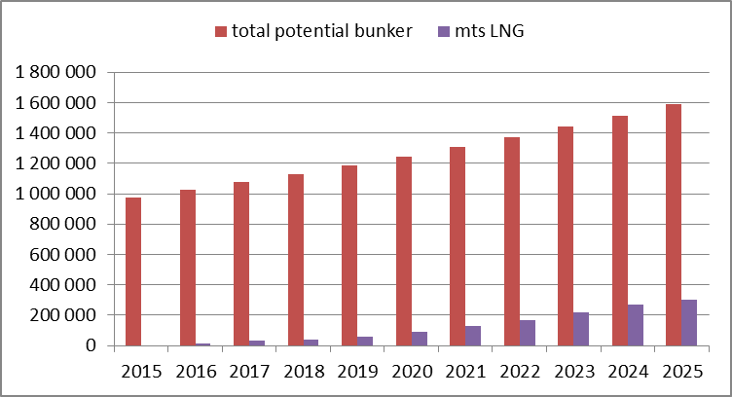
Факторы влияния и тенденции в развитии рынка бункеровки СПГ
The LNG bunker demand trend by example of one of regions of Baltic Sea
Улучшение ликвидности на глобальных рынках СПГ ожидается не ранее 2018 года
«Малая инфраструктура» СПГ в Европе развивается скромными темпами
Из-за значительных первичных инвестиций внедрение СПГ как топлива целесообразно только при строительстве новых судов
Сегодняшнее состояние судоходного бизнеса ограничивает потенциал судовладельцев к обновлению флота
СПГ – самое чистое ископаемое топливо, но его массовое использование ожидается к концу текущего десятилентия
Источник: внутренняя информация Bomin

Slide 5
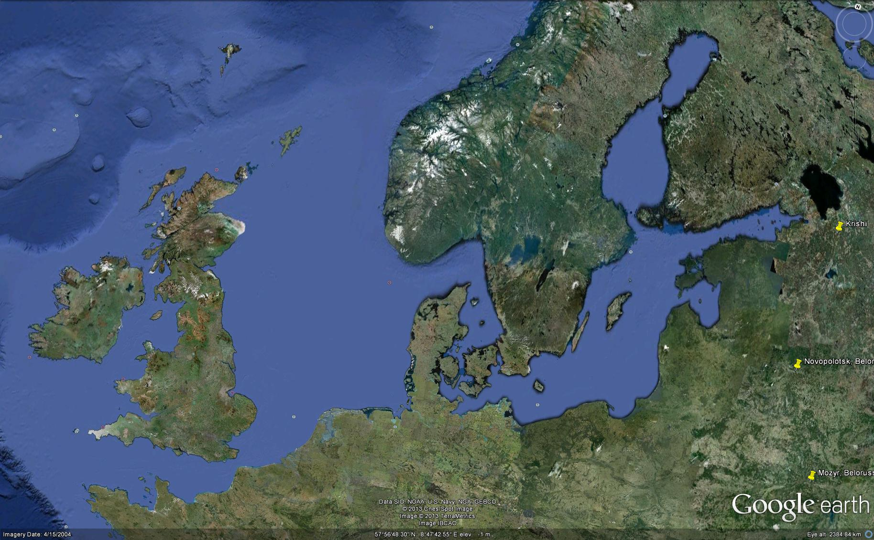
Некоторые элементы существующей и планируемой инфраструктуры СПГ в Северо-Западной Европе
Действующие терминалы СПГ:
Isle of Grain – 1,000,000 cbm, Grain LNG
Zeebrugge – 380,000 cbm, Fluxis LNG
Gate - 540,000 cbm, Gasunie+Vopak
Nynashamn - 20,000 cbm, Linde AG
Lysekil (to be completed 2014) – 30,000 cbm
Планируемые / строящиеся терминалы СПГ:
Tallinn – 20,000 – 90,000 cbm, Elering AS
Paldiski – 90,000 - 180,000cbm, Balti Gaas AS
Klaipeda – 160,000 cbm, Klaipedos Nafta
Swinoujscie – 320,000 cbm, Polski LNG
Turku – 30,000 cbm, Gasum
Inkoo or Porvoo – 150,000 cbm, Gasum
Действующие заводы СПГ:
Risavika – 300 kt p.a., Skangass
Kaliningrad – 200 kt p.a., Gazprom
Планируемые заводы СПГ:
East Gulf of Finland - 10,000 kt p.a., Gazprom
Планируемые терминалы СПГ Bomin Linde LNG::
Hamburg
Bremerhaven
Rotterdam
- Действующие крупные терминалы СПГ
- Действующие заводы СПГ (Skangass)
- Планируемые / строящиеся крупные терминалы СПГ
- Планируемые терминалы СПГ Bomin Linde LNG (малые)
- Действующие малые терминалы СПГ
- Планируемые малые терминалы СПГ
Источник: внутренняя информация Bomin

Slide 6
Три основных решения вопроса для судовладельцев: МГО, СПГ и газоочистка
Морское Дизельное Топливо (MGO)
Сжиженный Природный Газ (LNG)
Тяжелый Мазут + Газоочистка (Скраббер)
Нефтепродукт с низким содержанием серы (<0.1%)
Природный газ охлажденный до -160° C, температура при которой газ становится жидким
Скраббер: стационарная установка для очистки выхлопных газов от серы
Относительно небольшие первичные инвестиции
Действующие логистика и инфраструктура, отработанные каналы поставок
Значительное удорожание операционных расходов (разница в цене с мазутом мин. 250 долларов за тонну)
Необходимые дополнительные инвестиции в будущем (для снижения выбросов NOx)
Решение всех вопросов связанных с экологией надолго вперед
Возможное значительное удешевление стоимости топлива
Значительные первичные инвестиции связанные со строительством новых или переоборудованием имеющихся судов
Недостаточно ликвидный рынок СПГ и отсутствие действующей инфраструктуры снабжения
Наличие действующей инфраструктуры поставок топлива
Относительно невысокая цена топлива, привычные риски
Значительные первичные инвестиции связанные с приобретением и установкой оборудования (2–6 млн. евро)
Значительное количество открытых вопросов: большой вес оборудования, утилизация отходов, дополнительные операционные и т.д.
Источник: внутренняя информация Bomin

Slide 7
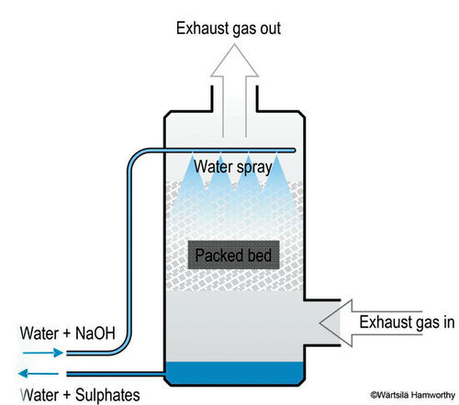
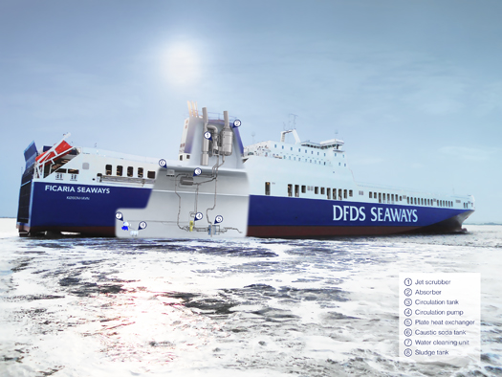
Перспектива газоочистки в Северо-Западной Европе
Скраббер – экономически эффективное решение для судов не старше 15 лет и проводящих в зонах контроля выбросов минимум 75% времени
На сегодняшний день установлено 20 скрабберов, еще 65 строятся и будут установлены в ближайшее время
Остаются вопросы в связи с экологической эффективностью скрабберов открытого цикла
Аналитики предполагают рост количества скрабберов в долгосрочной перспективе, а с ним и увеличение потребления высокосернистого мазута в зонах контроля за выбросами
Около 1 млн тонн в год или 3,5% рынка – токов прогноз потребления высокосернистого мазута в комбинации со скрабберами в Европе в перспективе от 1 до 3 лет.
Источник: внутренняя информация Bomin

Slide 8
Три основных решения вопроса для судовладельцев: МГО, СПГ и газоочистка
Морское Дизельное Топливо (MGO)
Тяжелый Мазут + Газоочистка (Скраббер)
Нефтепродукт с низким содержанием серы (<0.1%)
Скраббер: стационарная установка для очистки выхлопных газов от серы
Относительно небольшие первичные инвестиции
Действующие логистика и инфраструктура, отработанные каналы поставок
Значительное удорожание операционных расходов (разница в цене с мазутом мин. 250 долларов за тонну)
Необходимые дополнительные инвестиции в будущем (для снижения выбросов NOx)
Наличие действующей инфраструктуры поставок топлива
Относительно невысокая цена топлива, привычные риски
Значительные первичные инвестиции связанные с приобретением и установкой оборудования (2–6 млн. евро)
Значительное количество открытых вопросов: большой вес оборудования, утилизация отходов, дополнительные операционные и т.д.
Источник: внутренняя информация Bomin

Slide 9
Бнкерный рынок С.З. Европы сегодня и прогноз на 2015 год
Минимум 90% потребляемого сегодня малосернистого мазута будет замещено более легким топливом (в основном дизельные фракции)
МДО (спецификация DMB) предлагаемый с дисконтом к обычному морскому газойлю будет пользоваться повышенным спросом.
Ожидается возникновение ограниченного рынка продукта с содержанием серы 0.1%, в остальном соответствующего мазутным стандартам.
Source: Bomin internal data

Slide 10
Вопросы качества стоят остро как для судовладельцев так и для поставщиков
Практически все судовые двигатели пригодны для сжигания дизельного топлива, важно его правильно подготовить
Аспекты связанные с вязкозтью и смазывающими свойствами топлива, а также момент переключения с тяжелого на легкое топливо вызывают основные вопросы
Отсутствие отдельного достаточного объема для отдельного хранения дизельного топлива также может ослажнить эксплуатацию в зоне ECA
Активно ведется поиск решений в части блендирования и понижения стоимости дизельного топлива
При смешении тяжелых и легких фракций нефтепродуктов могут возникнуть осложнения связанные со стабильностью смеси
Также проблемы могут возникнуть при использования в смеси «необычных» компонентов
Characteristic | Units | Limits | DMA | DMB | RMA | RMB | RMG380
Density at 15°C | kg/m³ | max | 890.0 | 900.0 | 920.0 | 960 | 991
Viscosity at 40°C | mm2/s | min | 1,50 | - | -
Viscosity at 40°C | mm2/s | max | 6.0 | 11.0 | 10 | 30 | 380
Flash Point | °C | min | 60 | 60 | 60 | 60 | 60
Pour Point (upper)
Winter Quality | °C | max | -6 | 0 | 0 | 0 | 30
Summer Quality | °C | max | 0 | 6 | 6 | 6 | 30
Cloud Point | °C | max | - | - | - | - | -
Sulphur | % (m/m) | max | 1,50 | 2.00 | 2.00 | 3,5 | 4,5
Cetane Index | - | min | 40 | 35 | - | - | -
Calculated Carbon Aromaticity Index (CCAI) | - | max | - | - | 850 | 860 | 870
Carbon residue on 10% (V/V) | % (m/m) | max | 0.30 | - | - | - | -
Carbon residue | % (m/m) | max | - | 0.30 | 2,5 | 10 | 18
Ash | % (m/m) | max | 0.01 | 0.01 | 0,04 | 0,1 | 0,15
Appearance | - | - | C & B | 6 |  | - | -
Total sediment, existent | % (m/m) | max | - | 0.10 | 0.10 | 0,1 | 0,1
Water | % (V/V) | max | - | 0.3 | 0.3 | 0,5 | 0,5
Vanadium | mg/kg | max | - | - | 50 | 150 | 350
Aluminium plus silicon | mg/kg | max | - | - | 25 | 40 | 60
Used lubricating oil (ULO)
Zinc | mg/kg | max | - | - | 15 | 15 | 15
Phosphorus | mg/kg | max | - | - | 15 | 15 | 15
Calcium | mg/kg | max | - | - | 30 | 30 | 30

Slide 11
Глобальный торговый баланс и потенциальный спрос на дизельное топливо на бункерных рынках Северо-Западной Европы
F o r e c a s t
Глобальный рынок дизельных продуктов (дизель и газойль) – 1,3 млрд тонн в год, торговый баланс позитивен (+26 million mt ) и продолжает расти
В Европейский рынок дефицитен по дизельному топливу (-45 million mt), значительные объемы импортируются в регион крупными трейдерами
Рынок бункеровки Северо-Западной Европы может вырасти на 10 млн тонн в краткосрочной перспективе (дефицит вырастет до 55 млн тонн после 2015 года)
Самый крупный позитивный дизельный баланс (+50 млн тонн) наблюдается в России и странах СНГ и этот регион наиболее вероятный источник насыщения Европейского дефицита.
Ожидается повышенное давление на разницу в цене между (спрэд) между газйлем и дизельным топливом
В целом баланс дизельного топлива позитивен, что не предполагает глобальных сдвигов, однако ситуация на региональных рынков может измениться, следуя новому соотношению спроса и предложения морскго топлива на местах
Источник: WoodMakenzie, внутренняя информация Bomin

Slide 12
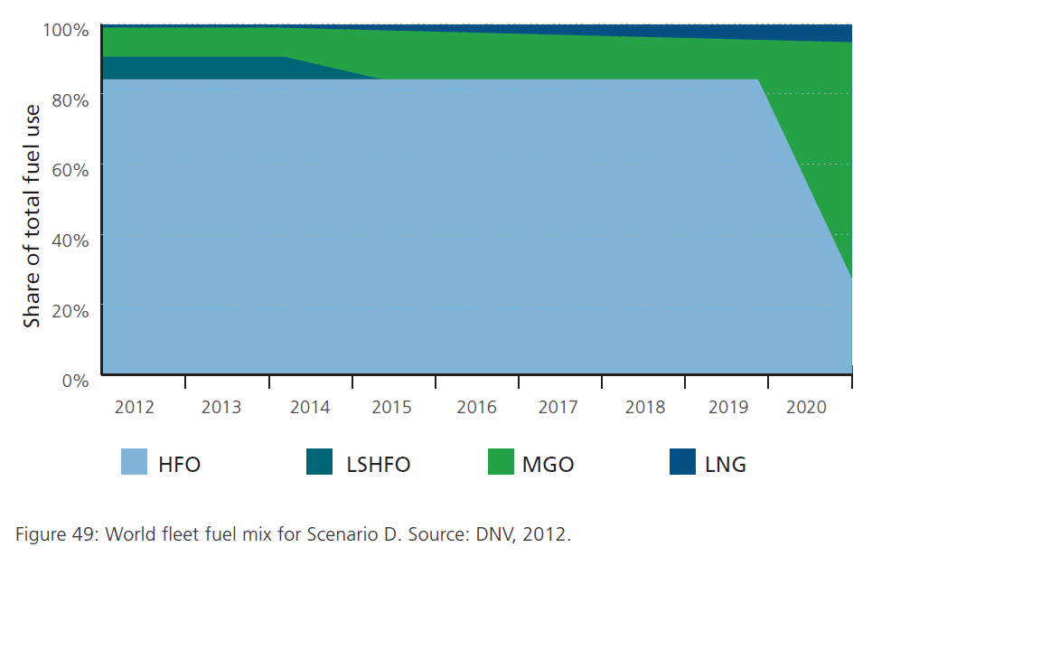
Прогноз использования различных видов морского топлива на глобальном рынке.
В среднесрочной перспективе глобальный рынок бункерного топливо не претерпит серьезных изменений, но к 2020/2025 ожидается серьезный сдвиг
Источник: DNV repoort Shipping 2020

Slide 13
Выводы
Ожидания связанные с использованием СПГ как судового топлива пока не оправдываются
Внедрение технологий газоочистки окажет маргинальное влияние на рынок бункеровки в Северо-Западной Европе
Основной выбор судовладельцев на ближайшую перспективу – переход на легкое (дизельное) топливо с низким содержанием серы
Производители и поставщики в Европе оптимизируют цену путем блендирования дизельного топлива с более тяжелыми фракциями, но о серьезных дисконтах к газойлю пока никто не объявлял
Морской транспорт в Северо-Западной Европе станет более дорогим и менее конкурентноспособным
В глобальной перспективе бункерный рынок остается «мазутным» на ближайшие 5 или 10 лет, но более далекие прогнозы делать сложно

Slide 14

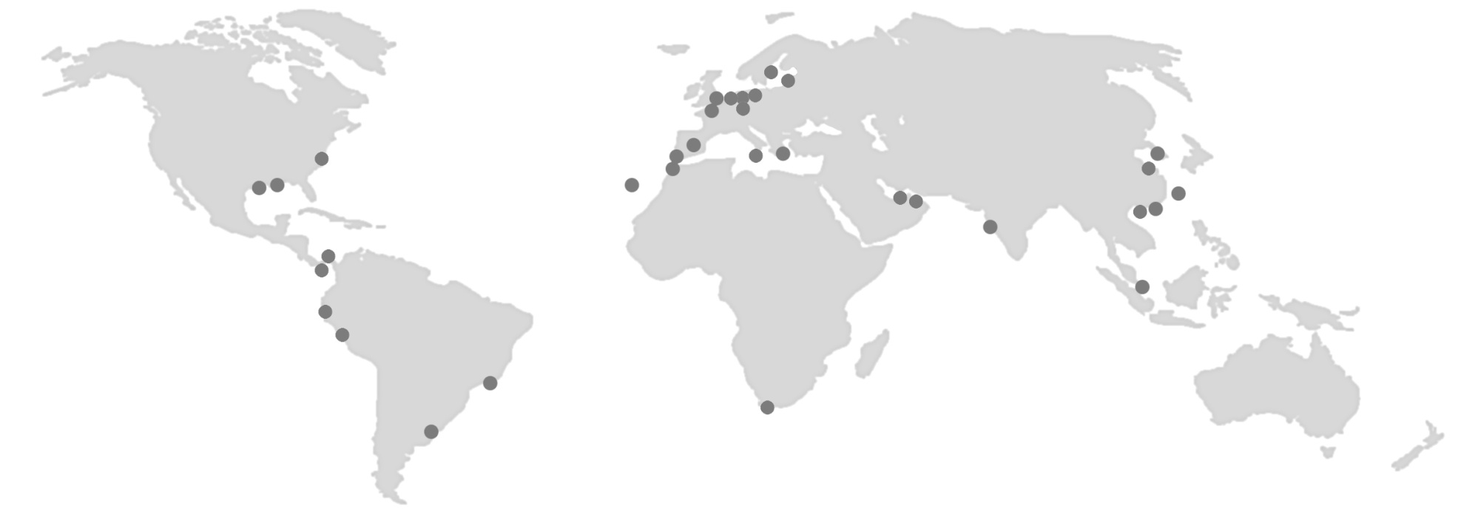
Боминфлот – глобальная сеть бункерных компаний со штаб-квартирой в Гамбурге
Боминфлот снабжает своих клиентов во всех стратегических портах мира
•

Slide 15
Спасибо за внимание!
Pärnu mnt.21, 10141 Tallinn, Estonia
Tel. +372 6811550 Fax +372 6811551
E-mail abelov@bominflot.ee
Bomin webpage: www.bomin.com
Mabanaft AG webpage: www.mabanaft.de
Marquard & Bahls AG webpage: www.mbholding.de

